Slide 1


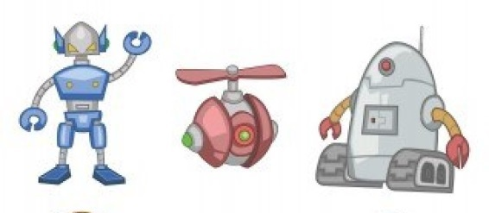
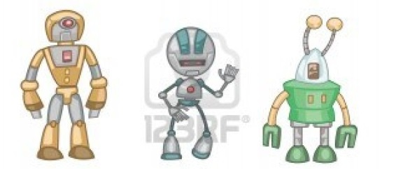
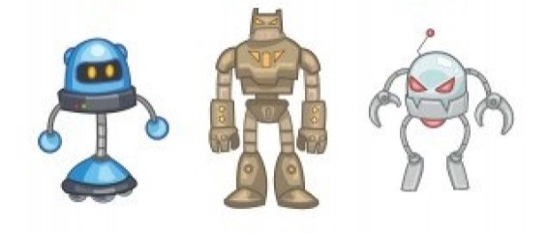


Curso de iniciación a los robots móviles

Slide 2
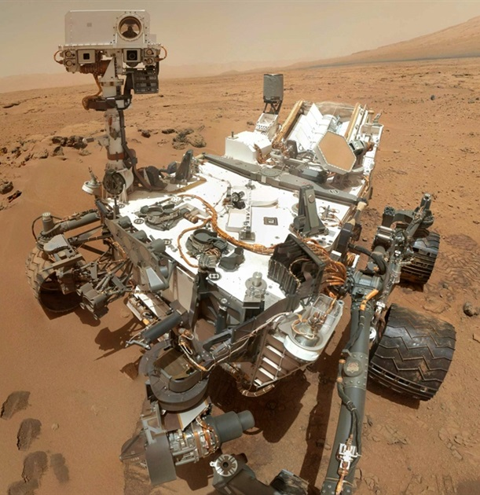
INTRODUCCIÓN
¿Qué es la robótica? Origen del nombre
¿Qué vamos a hacer?
¿Qué queréis hacer? Volveremos al final con la pregunta

Slide 3
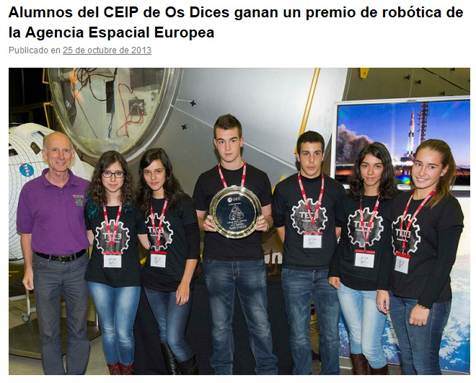
¿Qué se puede llegar a hacer?

Slide 4
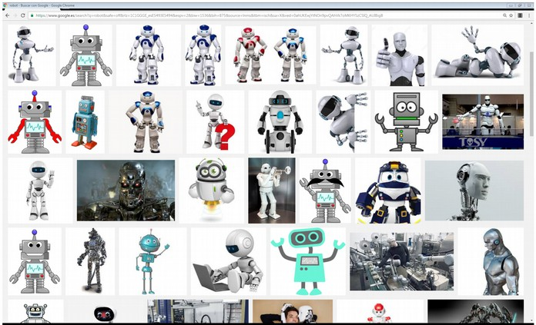
¿Qué imagen tenemos de un robot?
Google Images “robot”

Slide 5
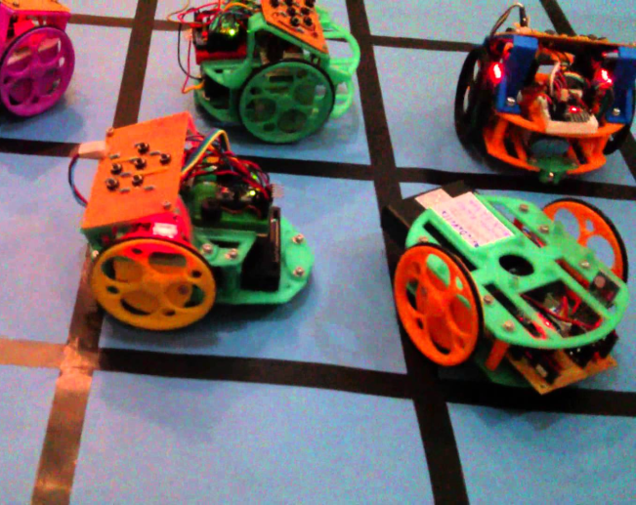
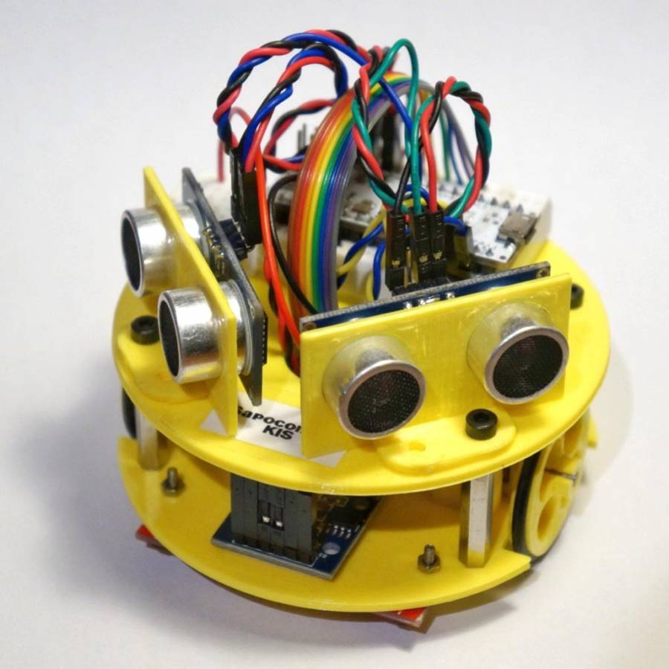
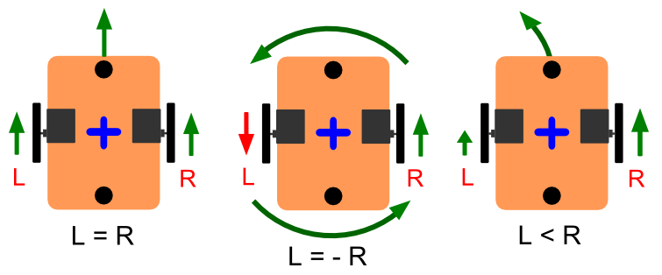
ROBOTS MÓVILES SOBRE RUEDAS
¿Por qué dos motores y una rueda loca?

Slide 6
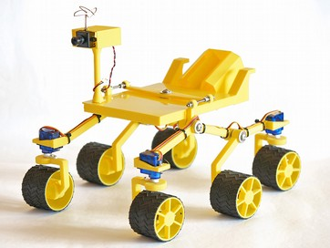
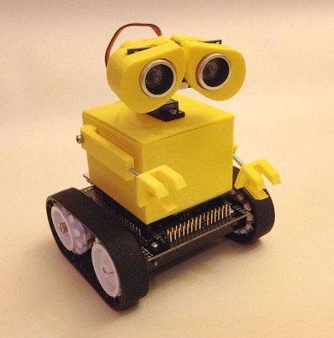
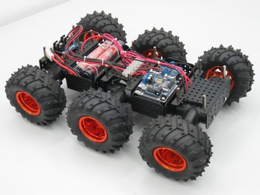
Otras opciones: tres o más ruedas, cadenas

Slide 7
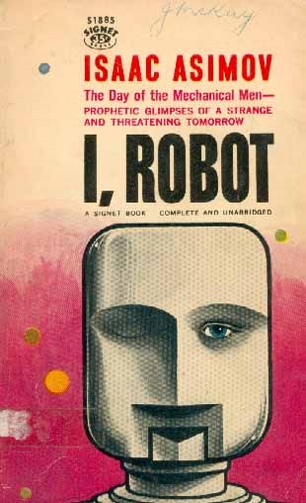
LEYES DE LA ROBÓTICA. YO ROBOT
Un robot no puede hacer daño a un ser humano o, por inacción, permitir que un ser humano sufra daño.
Un robot debe obedecer las órdenes dadas por los seres humanos, excepto si estas órdenes entrasen en conflicto con la 1ª Ley.
Un robot debe proteger su propia existencia en la medida en que esta protección no entre en conflicto con la 1ª o la 2ª Ley.

Slide 8
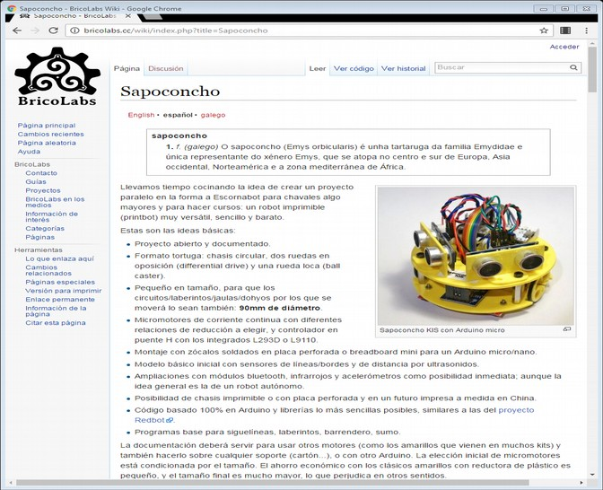
PROYECTO SAPOCONCHO

Slide 9
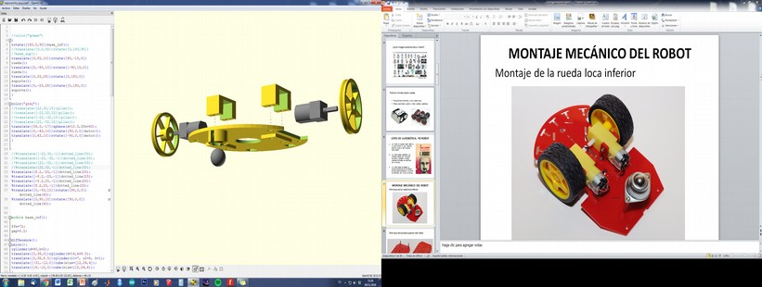
MONTAJE MECÁNICO DEL ROBOT
Montaje de la base inferior

Slide 10
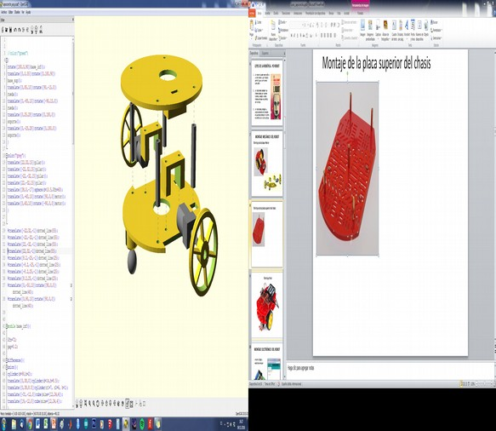
Montaje de la base superior

Slide 11
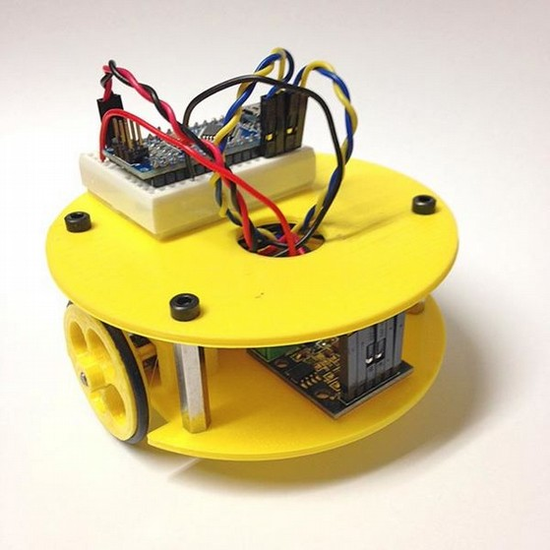
Montaje final

Slide 12
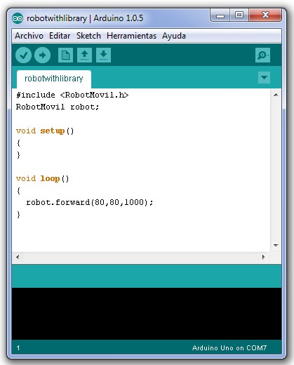
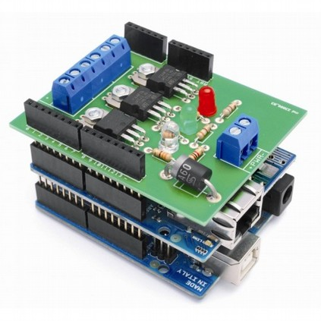
ELECTRONICA CON ARDUINO
Código y electrónica modular

Slide 13
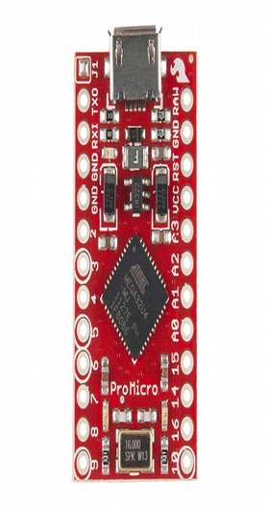
Arduino Pro Micro (en IDE -> Leonardo)
Pequeño, económico, conveniente
Pines para control de motores marcados con un círculo

Slide 14
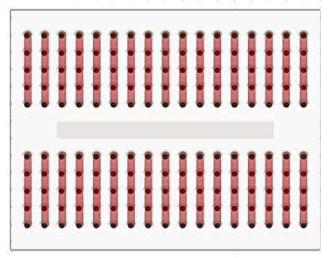
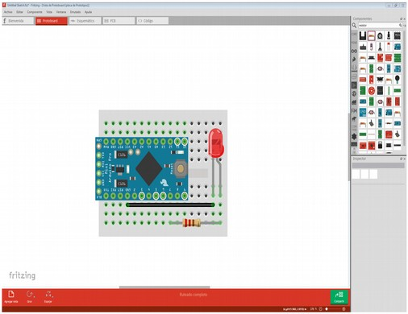
Placa de conexiones (breadboard mini)
Conectar un LED

Slide 15
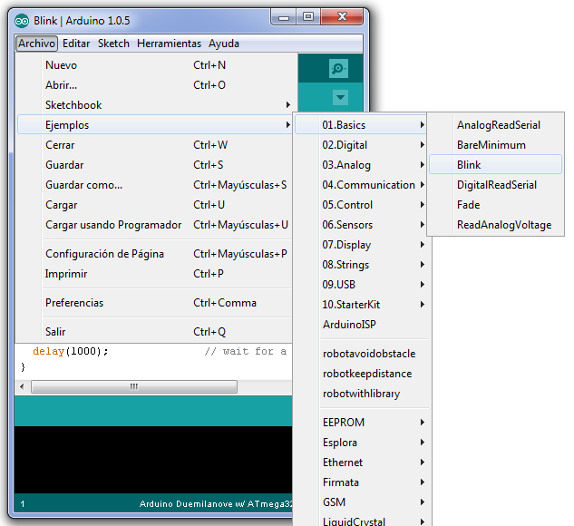
Prueba de comunicación con Blink

Slide 16
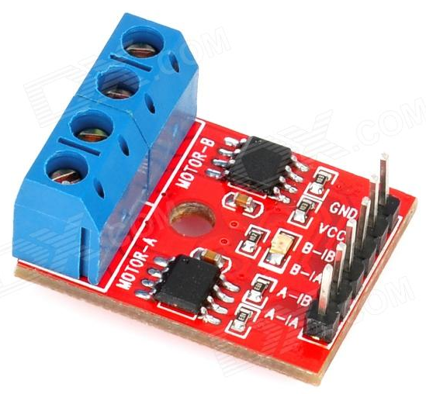
CONEXIONADO DE MOTORES
Driver de motores L9110
  Control de velocidad
  Dirección de giro

Slide 17
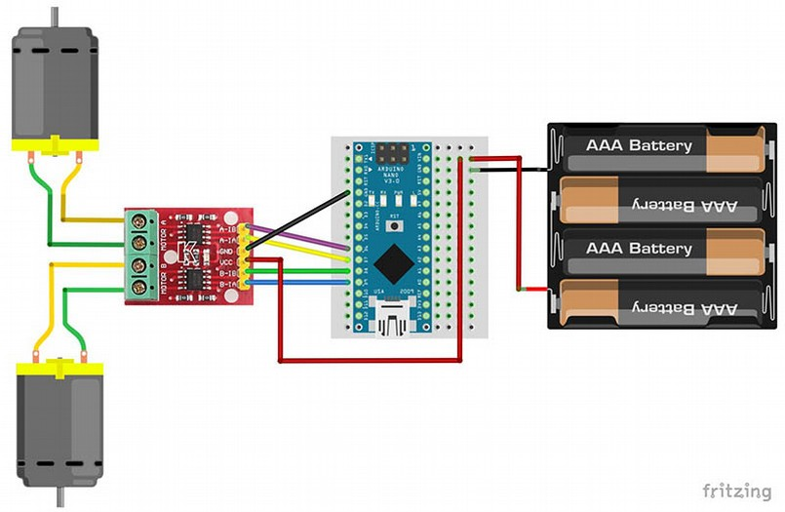
AI-B -> Pin 3
AI-A -> Pin 5
GND -> GND
VCC -> RAW
B-IB -> Pin 6
B-IA -> Pin 9
Portapilas:
Rojo -> RAW
Negro -> GND

Slide 18
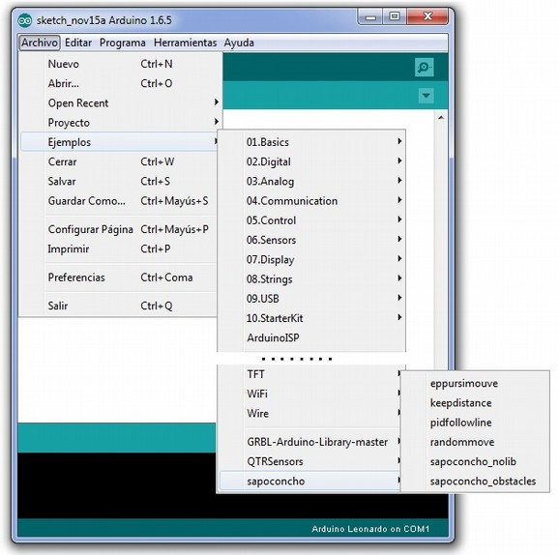
LIBRERÍA L9910 SAPOCONCHO
Eppur si mouve

Slide 19
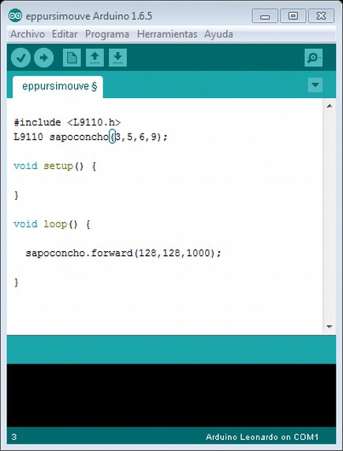
Comprobación de movimiento adelante

Slide 20
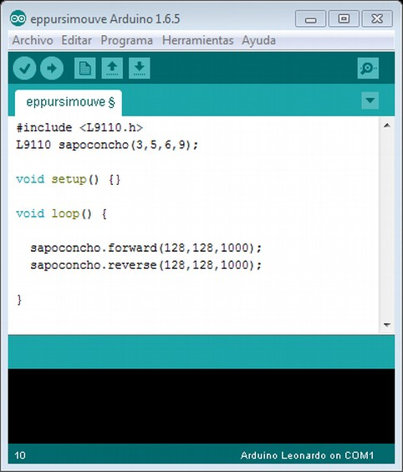
Más rápido, más lento. Límites.
Caminar recto. Ajuste fino (tunning).
Cambiar el nombre

Slide 21
SECUENCIAS DE MOVIMIENTOS
  nombre.forward/reverse/rotate/brake
#include <L9110.h>
L9110 sapoconcho(3,5,6,9);
void setup() {}
void loop() {
sapoconcho.forward(128,128,1000);
sapoconcho.reverse(128,128,1000);
sapoconcho.rotate(128,128,1000);
sapoconcho.rotate(128,128,-1000);
sapoconcho.brake(1000);
}

Slide 22

LA INSTRUCCIÓN ÚNICA
sapoconcho.drive(velocidad_izq , velocidad_der , tiempo);

Slide 23
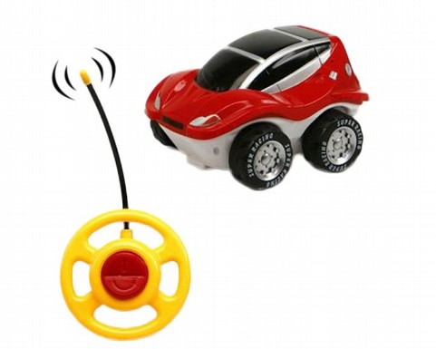
RESPONDER A ORDENES EXTERIORES
¿Un coche teledirigido es un robot?
Botonera de comando

Slide 24
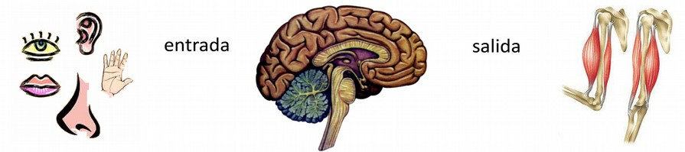
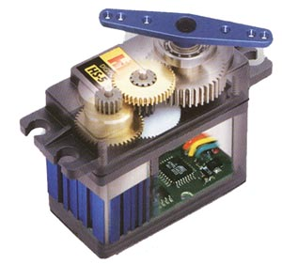
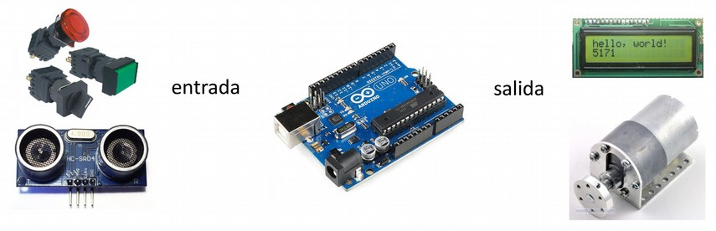
INFORMACIÓN DEL EXTERIOR

Slide 25
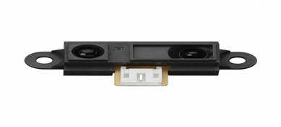
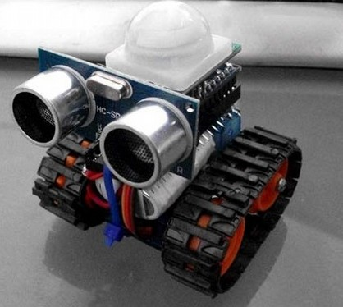
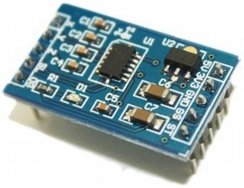
Sensores de distancia y otros

Slide 26
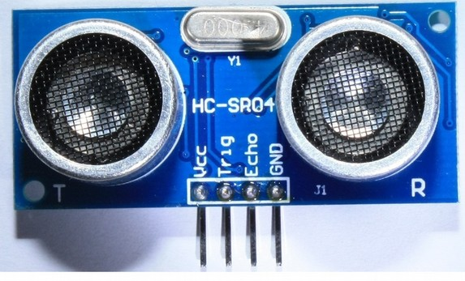
Conexión de sensores de distancia
Vcc -> 5V
GND -> GND
Trig/Echo -> 7, 8

Slide 27
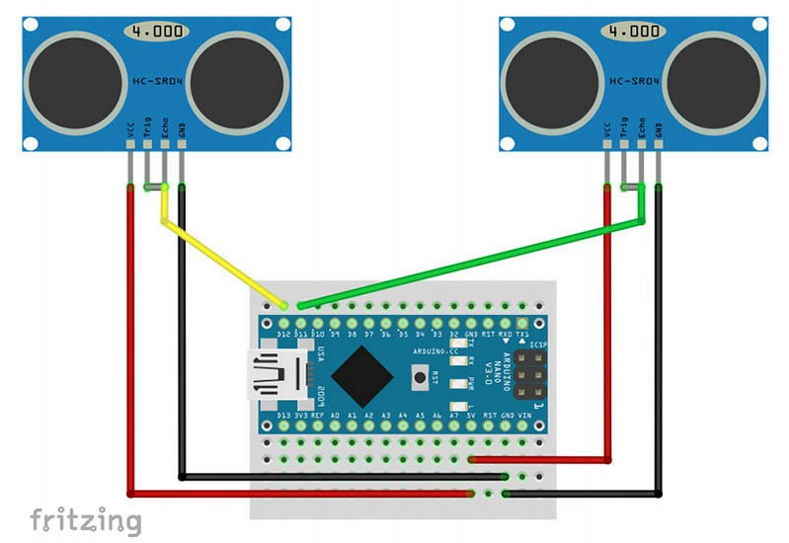

Slide 28
MANTEN LA DISTANCIA!
#include <L9110.h>
L9110 sapoconcho(3,5,6,9);
#include <NewPing.h>
NewPing sonar(7,7,50); //
void setup() {}
void loop() {
delay(50);
float d=sonar.ping_cm();
if (d==0) d=50;
if (d<20) {
sapoconcho.forward(120,120,50);
} else {
sapoconcho.reverse(120,120,50);
}
}
keepdistance.ino
Leer sensores ultrasonidos
Movimiento adelante y atrás
Probar a girar

Slide 29
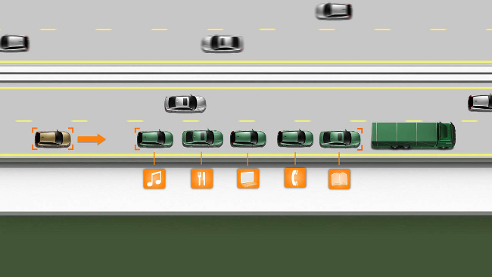
Trenes de vehículos en línea por carretera

Slide 30
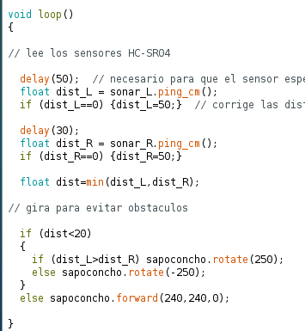
EVITA LOS OBSTÁCULOS!
Mirar a derecha e izquierda
Distancia mínima y dirección de giro
¿Cuánto giro?
Interacción en un mismo espacio

Slide 31
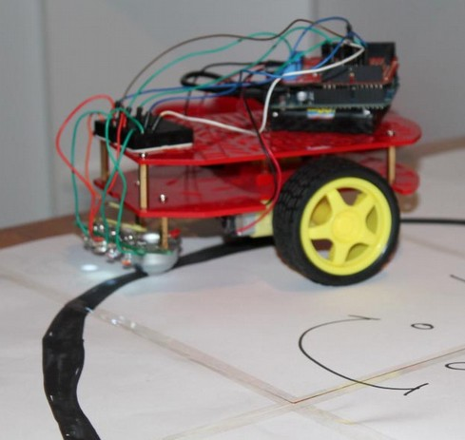
NO PISES LA RAYA!
Sensores IR
Evitar caídas y líneas negras (o blancas!)
Uno, dos, tres sensores
Siguelíneas

Slide 32
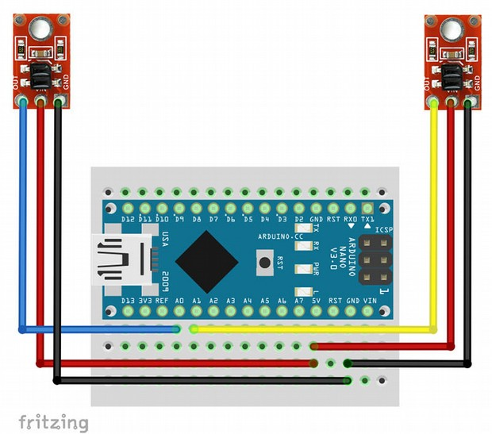

Slide 33
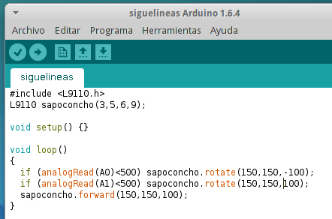
Si pisa la línea, girar al otro lado
Probar umbral con AnalogRead

